Slide 1


Comment déposer
son dossier sur
Notes:
Seront présents :
- 6 février : CDOS, Ligue
- 19 février : aucun CRIB
- 25 février : CDOS (à covoiturer) et Thierry Maubert (idem)
- 27 février : Ligue
- 28 février : ? personne pour l’instant

Slide 2









Le Compte Asso est un portail vous permettant notamment :
de faire une demande d’attribution de n° Siret ;
de faire une demande de subvention.
Ce « pas à pas » vise à vous accompagner pour que vous puissiez facilement déposer votre demande de subvention.
Pour vous aider à vous repérer, voici les principales icônes que vous trouverez sur Le Compte Asso :
Enregistrer
Dupliquer (une demande de subvention par ex)
Modifier
Ajouter (un projet, un cofinancement...)
Reprendre le dossier
Télécharger (pour récupérer les documents déjà enregistrés sur Le Compte Asso)
Supprimer
Supprimer
Téléverser (pour déposer vos documents sur Le Compte Asso : rapport d’activité, financier, etc.)
Annuler

Slide 3
1 – Créer son compte « Le Compte Asso »
Vous aurez besoin :
  d’une adresse mail
  du numéro RNA ou SIREN de votre association
!!! Si vous n’avez pas encore de n°Siren, vous pourrez en faire la demande directement sur Le Compte Asso
(délai d’obtention : environ 48h)
Points de vigilance :
  être à jour de ses déclarations au greffe des associations
  être à jour de ses déclarations auprès de l’INSEE
  Même nom et même adresse sur RNA / INSEE / RIB

Slide 4
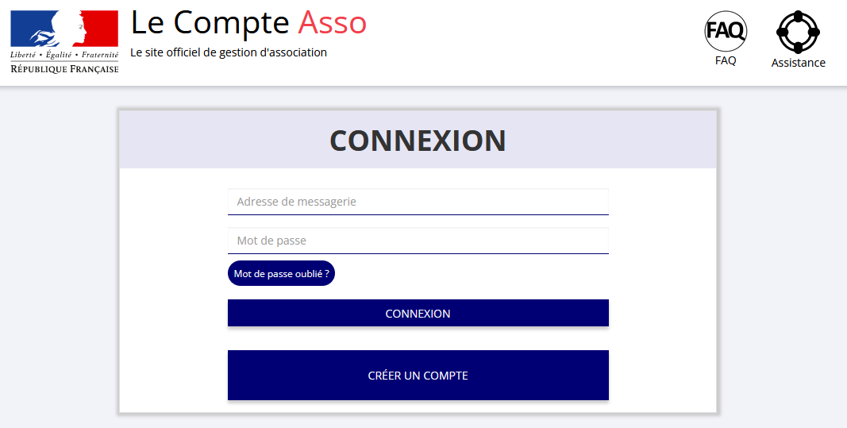
Si vous n’avez pas encore de compte, cliquez sur « Créer un compte »

Slide 5
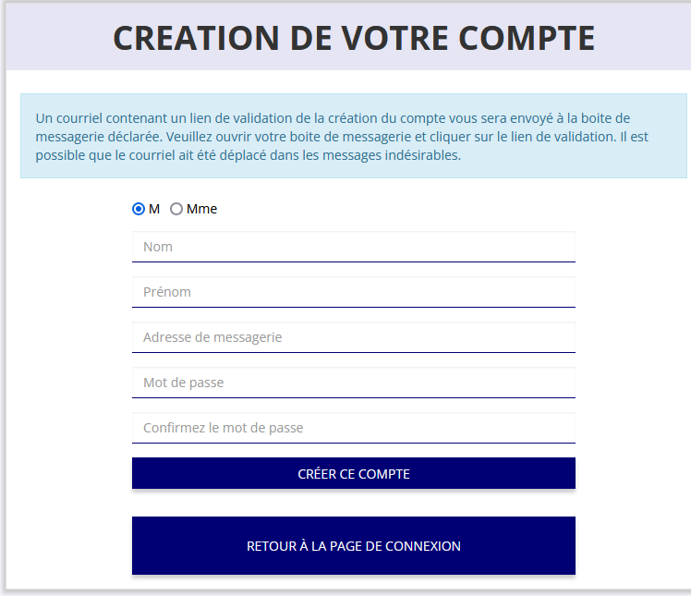

Slide 6



Cette personne choisit ensuite les associations qu’elle veut avoir en gestion dans LCA.
Si elle a « plusieurs casquettes », elle peut avoir accès à plusieurs associations à partir de
son compte personnel.
Le compte n’est
pas lié à l’association
mais uniquement à
la personne qui le crée.
De même, plusieurs personnes (administrateurs / salariés) peuvent créer leur propre compte et avoir accès à une même association.
Madame M.
Présidente de l’association YA
Trésorière de l’association ZO
Monsieur S.
Trésorier de l’association BI
Monsieur L.
Directeur de l’association BI
YA
ZO
BI
BI
Avec son compte personnel LCA,
elle peut gérer à la fois YA et ZO
Chacun avec leur compte personnel LCA, ils peuvent se connecter à la même association et avoir accès aux mêmes documents et
aux mêmes dossiers en cours sur LCA.

Slide 7
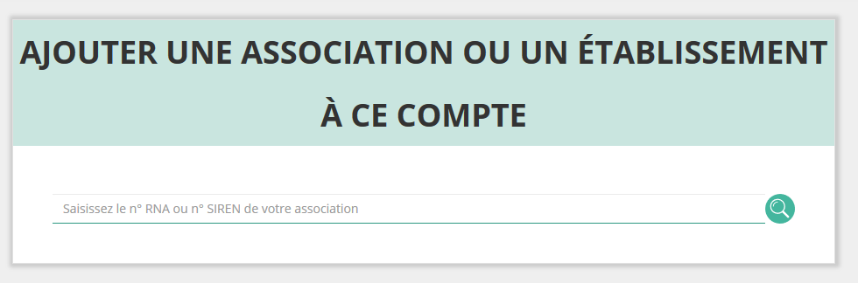
Une fois votre compte créé, choisissez les associations (ou établissements secondaires) que vous voulez avoir en gestion dans votre compte.
Saisissiez pour cela le n° RNA ou le n° SIREN

Slide 8
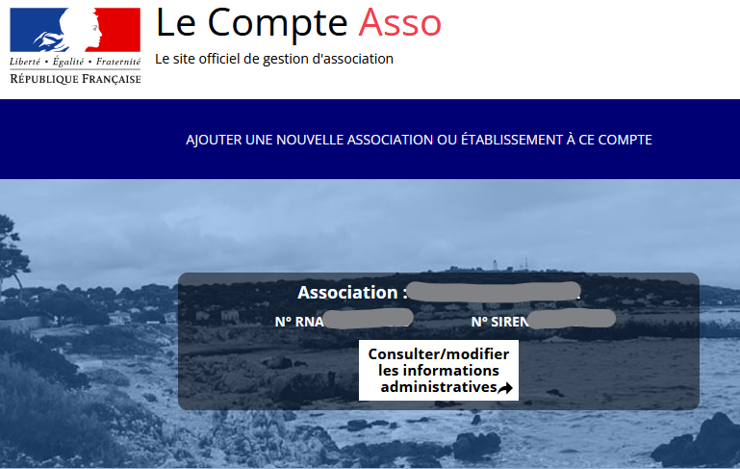
2 – Vérifier le domaine d’activité de son association
Sur la page d’accueil de votre association, cliquez sur « Consulter/modifier les informations administratives »

Slide 9
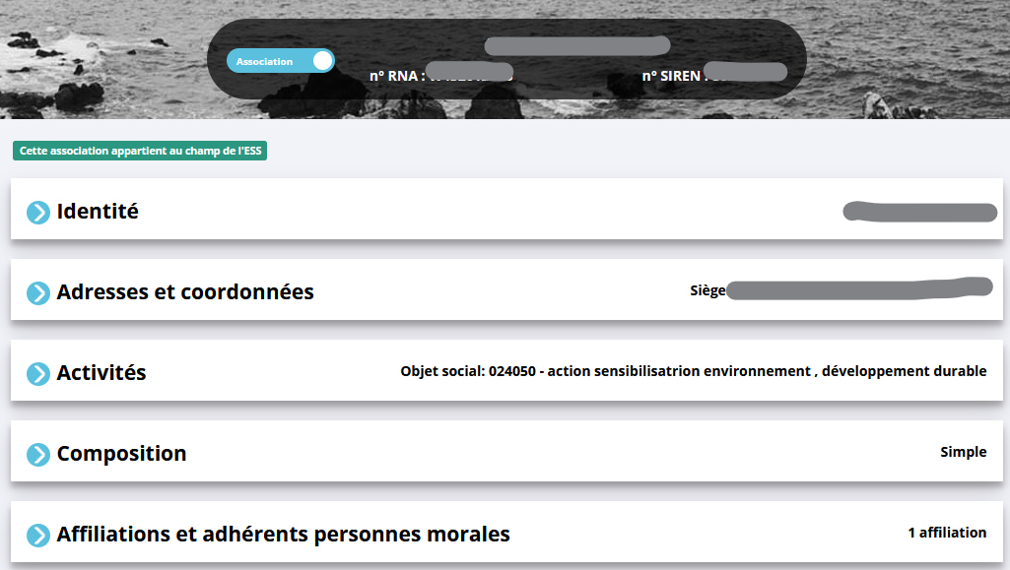
Cliquez sur « Activités »
pour ouvrir cette partie

Slide 10
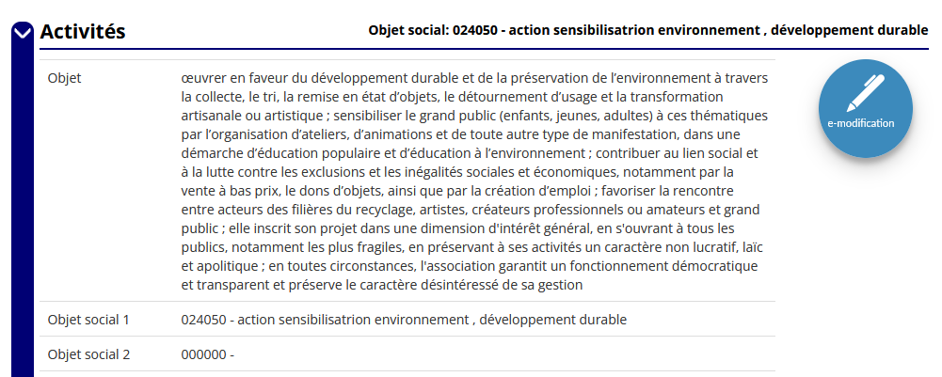

Objet social de votre association, correspondant à ce qui est écrit dans les statuts déclarés
au greffe des associations (auprès du tribunal judiciaire ou de proximité géographiquement compétent, pour les départements 57, 67 et 68).
Lien direct vers le service en ligne pour la déclaration des modifications auprès du greffe des associations
VÉRIFIEZ que les catégories sélectionnées par le greffe correspondent bien à l’activité de votre association
=> Si ce n’est pas le cas, contactez le greffe des associations dont dépend votre association, pour qu’il le(s) modifie.
Annuaire des greffes des associations

Slide 11
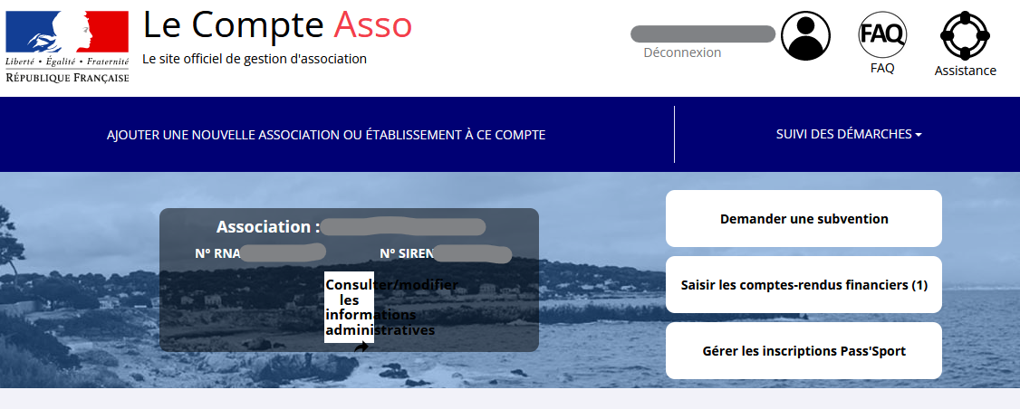
3 – Saisir le dossier sur LCA
Sur la page d’accueil de votre association, cliquez sur « Demander une subvention »

Slide 12
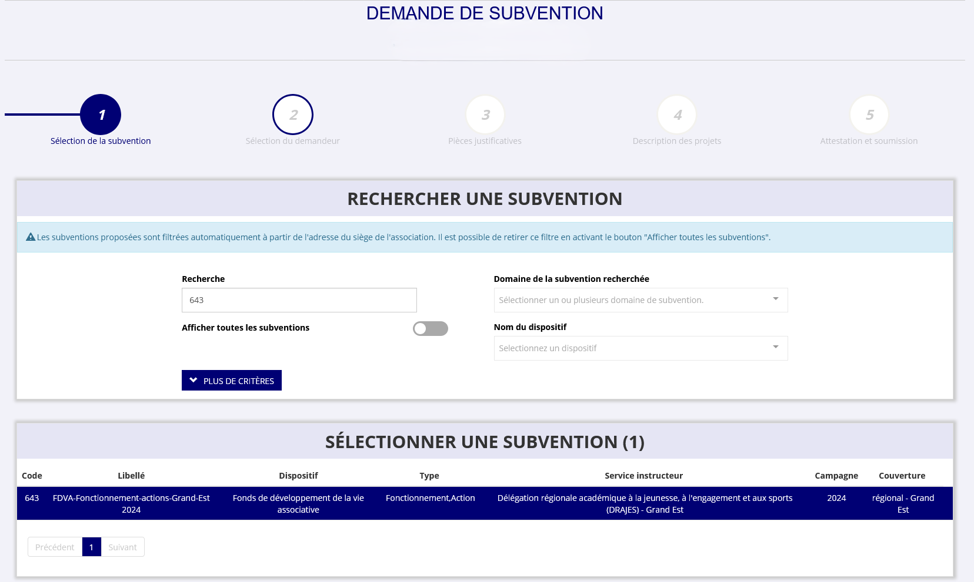
Pour trouver l’appel à projets « FDVA Fonctionnement et projets innovants » de votre territoire indiquez le numéro qui figure sur l’appel à projets.
Exemple, pour le Grand-Est, c’est le n°643
Puis cliquez sur sur l’appel à projets proposé

Slide 13
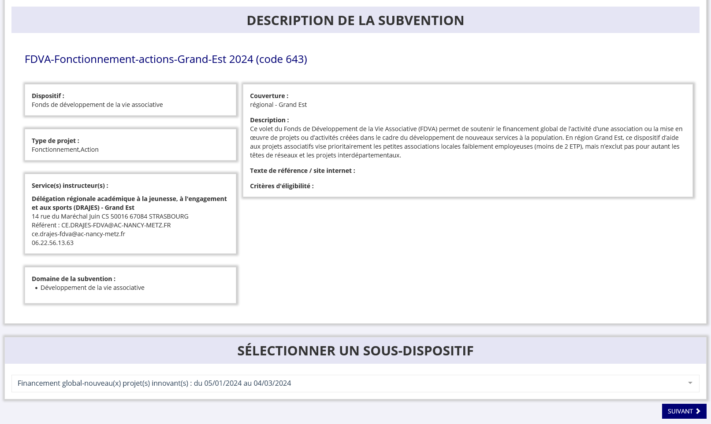
Un résumé de l’appel à projets s’affiche en-dessous
Cliquez sur « Suivant » pour accéder à l’étape suivante.

Slide 14
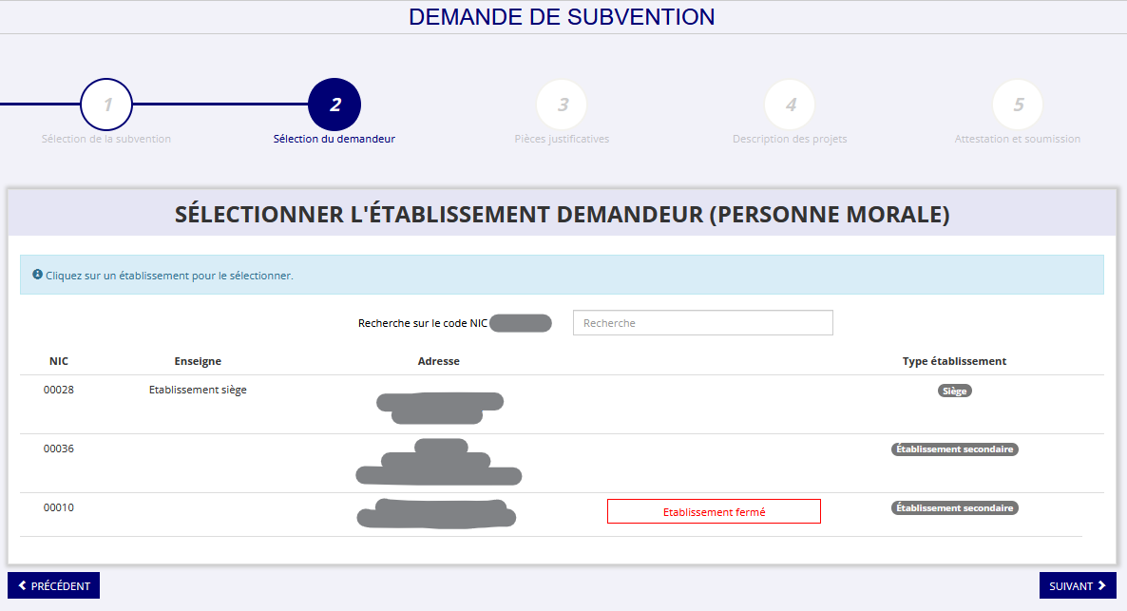
Sélectionnez l’établissement demandeur
(pour la plupart des associations,
il n’y en aura qu’un seul : celui du siège)

Slide 15
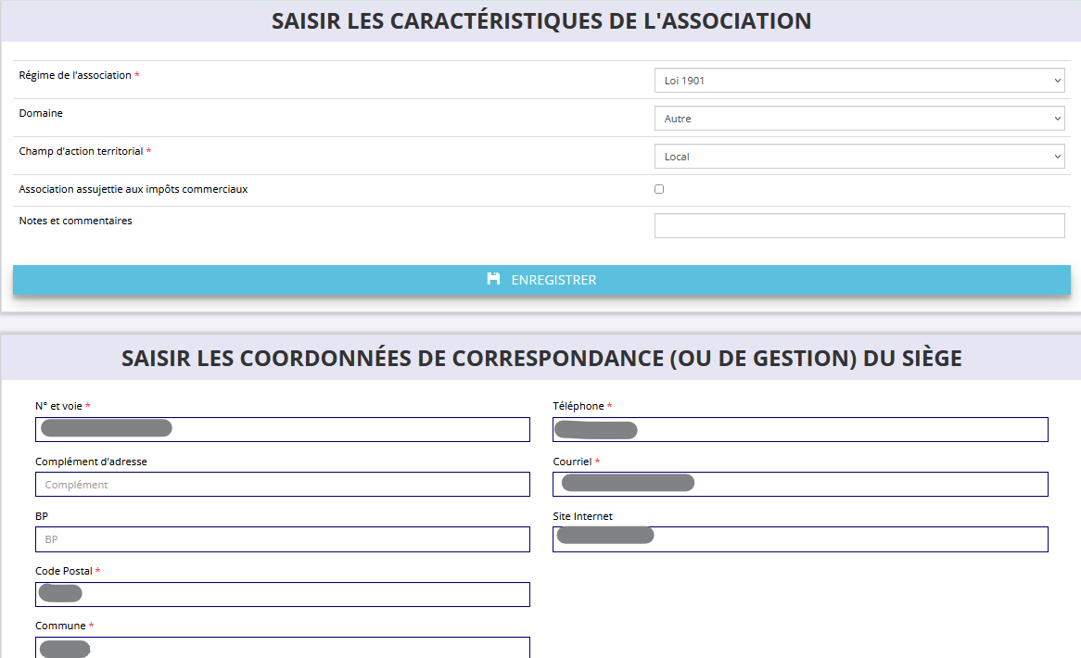
Vérifiez que toutes les informations administratives liées à votre association sont exactes,
et complétez les champs non renseignés

Slide 16
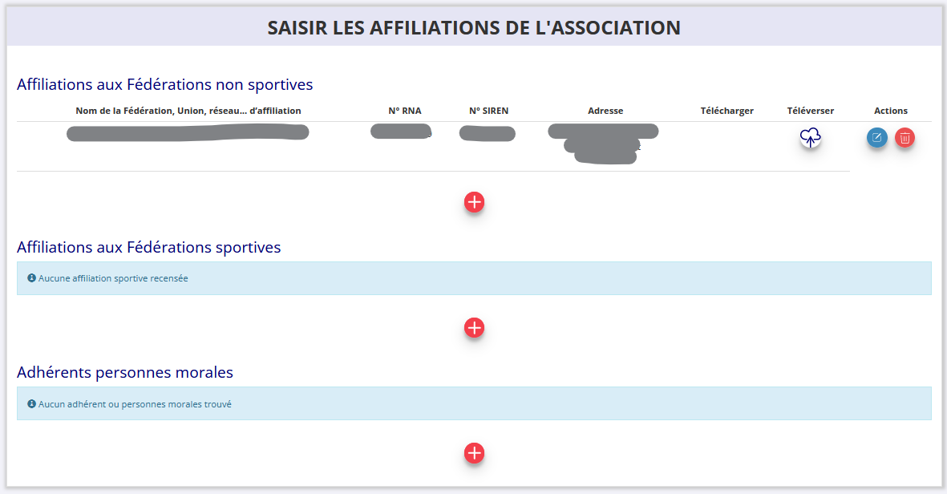

Slide 17
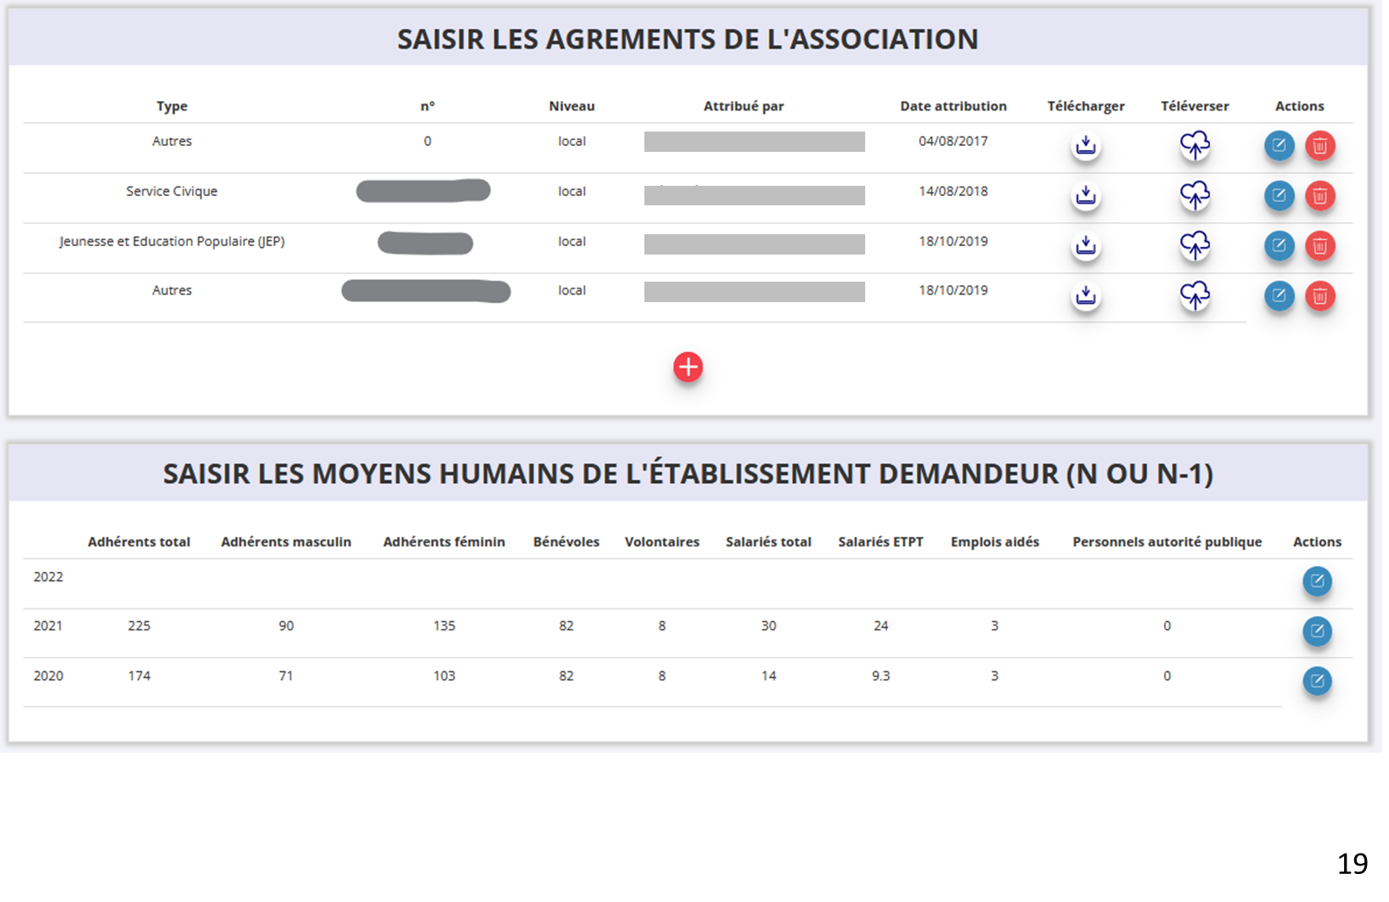

Slide 18
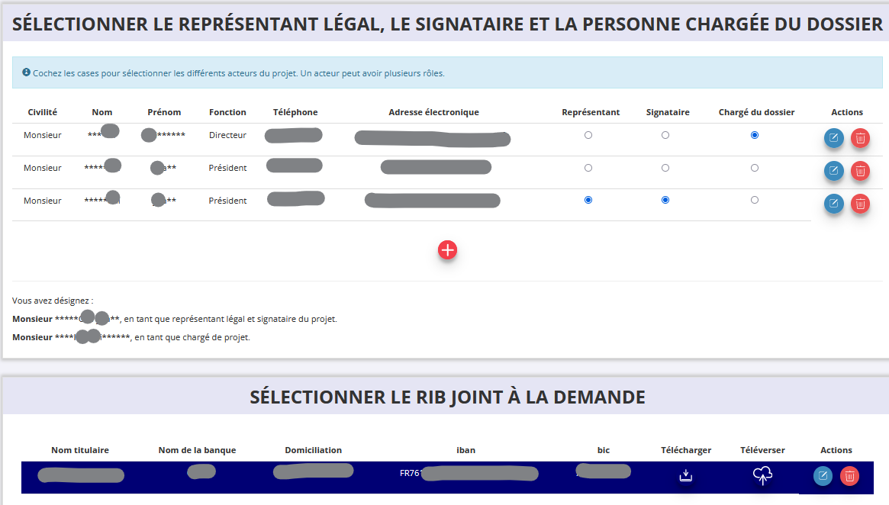
Le RIB doit être au format PDF
L’adresse qui y figure doit être la même que celle du siège social et que celle déclarée à l’INSEE

Slide 19
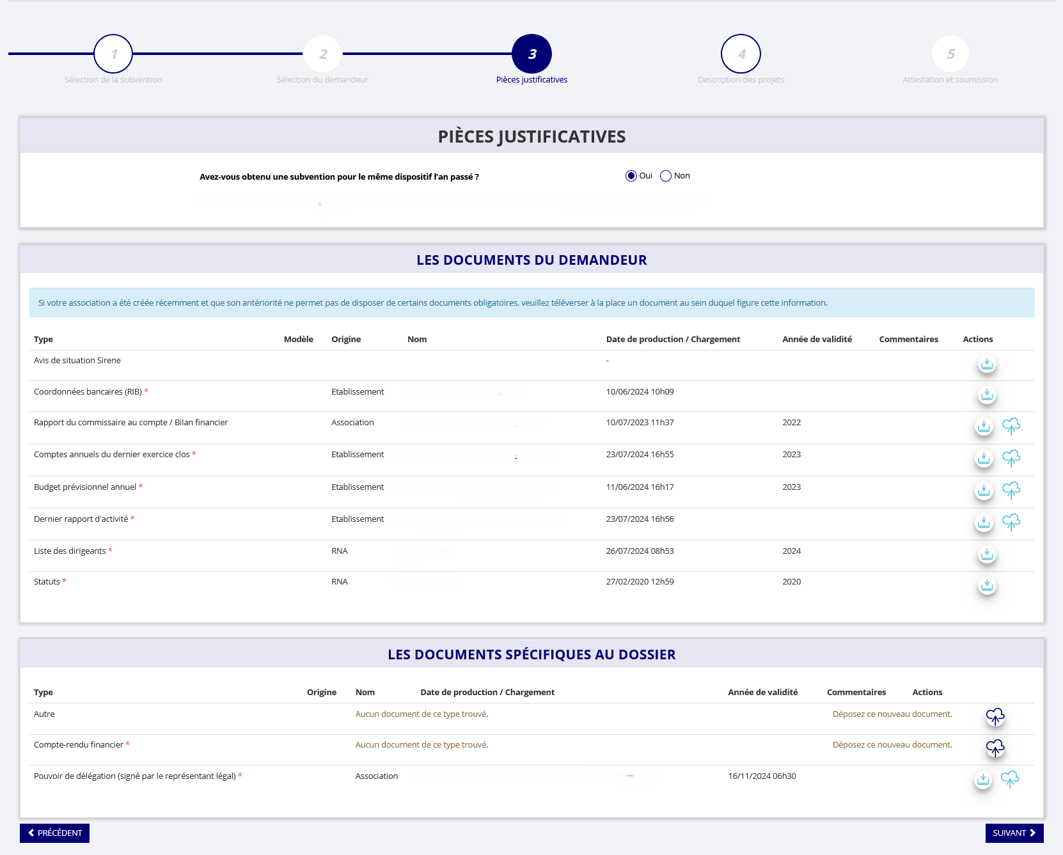
Si vous avez obtenu une subvention FDVA en 2024 cliquez sur « Oui »
Vous pouvez télécharger les statuts et la liste des dirigeants qui ont été déclarés au greffe.
S’ils ne sont pas à jour, vous devez déclarer la modification au plus vite au greffe des associations.
Télécharger les
documents enregistrés
Téléverser
(=déposer /enregistrer)
vos documents
Si vous avez obtenu une subvention FDVA en 2024, déposez le compte-rendu de l’action
Vous pouvez déposer un document annexe pour compléter la présentation de votre projet (dossier de presse, etc.)

Slide 20
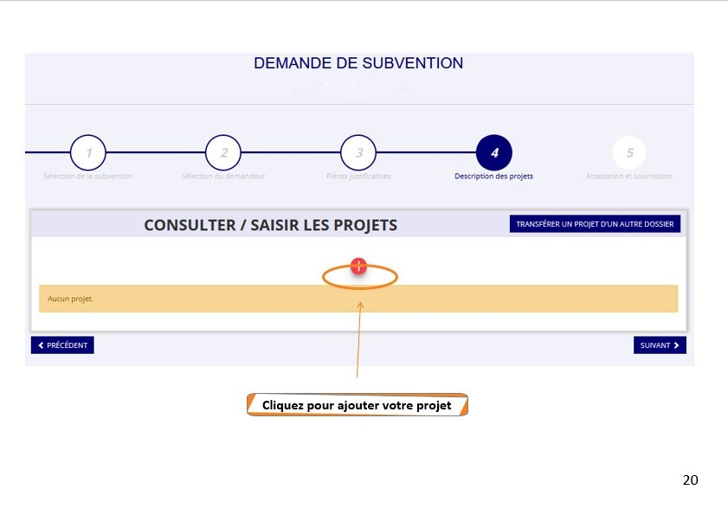

Slide 21
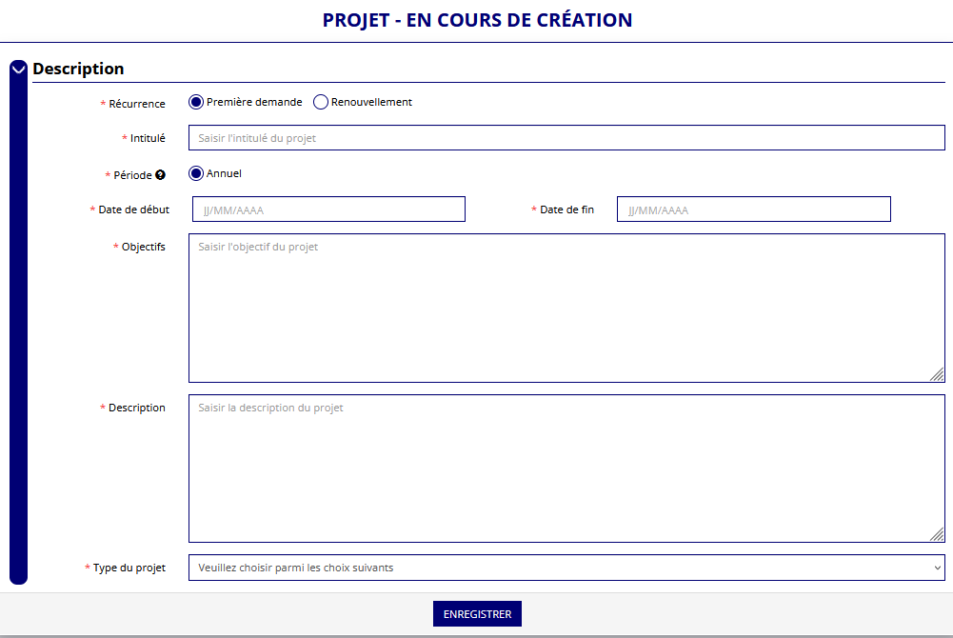
Si votre demande concerne le fonctionnement, indiquez ici
« Aide au fonctionnement global »
La place n’étant pas limitée pour le texte,
complétez avec précision
toutes les rubriques.
Mettez en avant l’utilité sociale
de votre association/projet
Sélectionnez « Financement global » (axe 1) ou « Projet Innovant » (axe 2)
Cliquez sur « Enregistrer » avant de continuer à remplir votre dossier

Slide 22
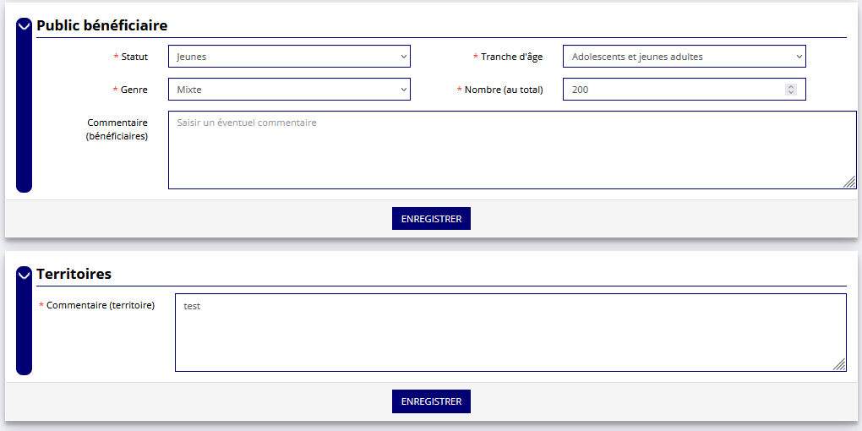
Cliquez sur « Enregistrer »
à chaque fin de rubrique remplie. Vous pouvez ainsi interrompre la saisie de votre dossier et la reprendre ultérieurement sans perdre vos données déjà renseignées.

Slide 23
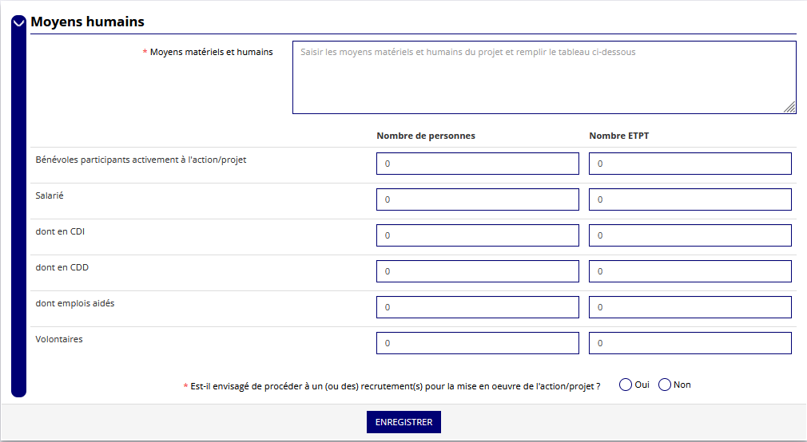

Slide 24
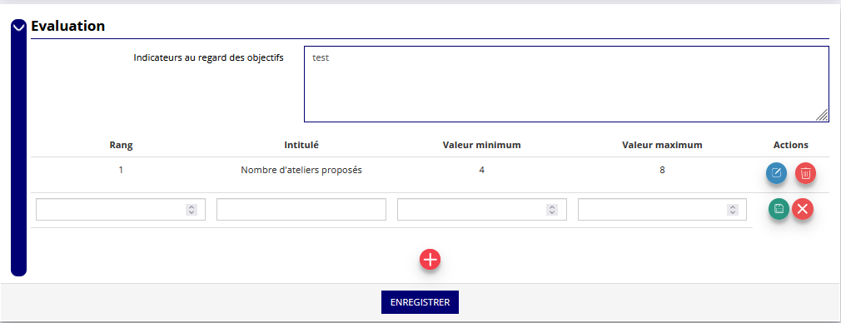
Indiquez les indicateurs d’évaluation qualitatifs dans cette case
Vous pouvez ajouter des indicateurs quantitatifs en cliquant sur « + »
N’oubliez pas d’enregistrer pour chaque ligne créée
(ou de cliquer sur l’icône rouge pour supprimer un indicateur)
Vous pouvez classer les indicateurs quantitatifs par ordre de priorité

Slide 25
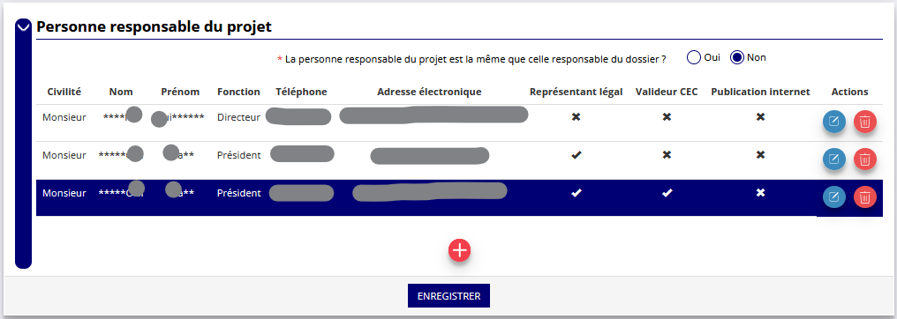
Vous pouvez ajouter d’autres personnes en cliquant sur le « + »
Vous pouvez modifier chaque ligne en cliquant sur « modifier »
(ou la supprimer
en cliquant sur la poubelle)

Slide 26
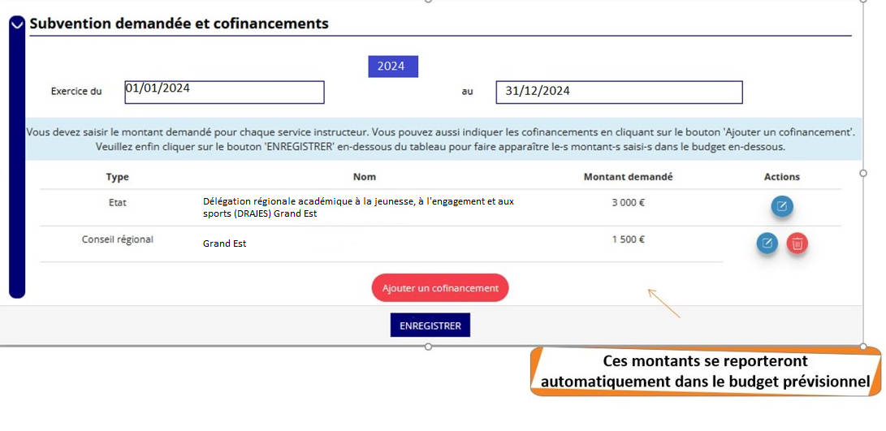
Indiquez ici le montant demandé pour la subvention FDVA.
(n’oubliez pas d’enregistrer votre saisie en cliquant sur l’icône)
Indiquez les cofinanceurs éventuels
et le montant demandé.
(n’oubliez pas d’enregistrer)

Slide 27
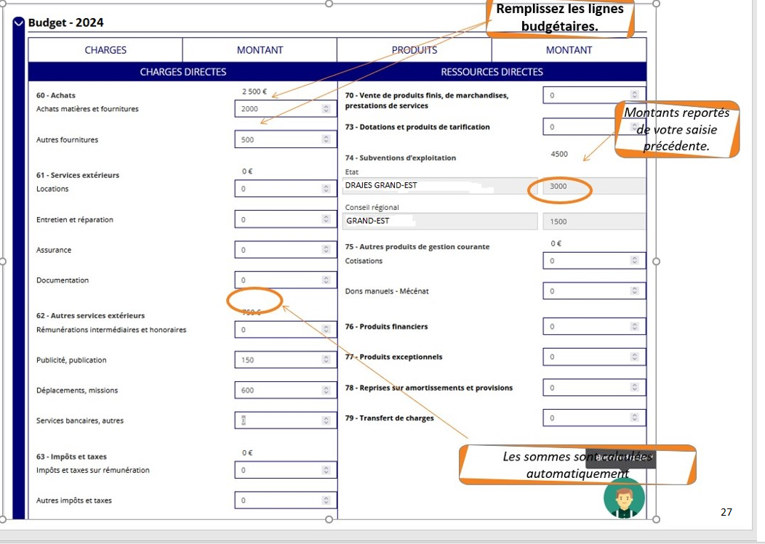

Slide 28
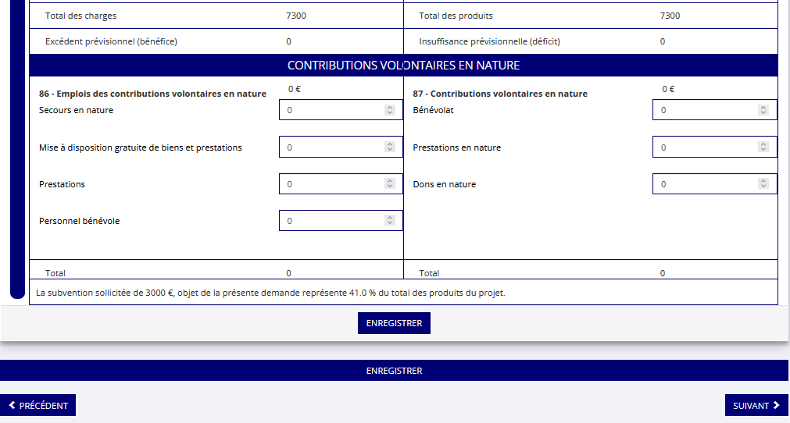
Une fois que vous avez rempli et enregistré toute la partie description
(public, territoires, moyens humains, évaluation, budget…),
vous n’avez plus qu’à cliquer sur « Suivant » pour passer à la dernière étape,
(attestation sur l’honneur et transmission)

Slide 30
Focus sur les budgets
Cf. annexe 3 de l’appel à projets FDVA
  Comment remplir le Budget prévisionnel de l’association
    Il faut que le BP fasse apparaître la demande de subvention FDVA (quitte à ce que ce soit un BP modifié suite à l’AG)
  Comment remplir le Budget prévisionnel du projet
    Si la demande concerne l’axe 1 (fonctionnement), il est inutile de compléter le BP du projet : seul le BP de l’association est nécessaire
  Présentation des lignes du plan comptable

Slide 31
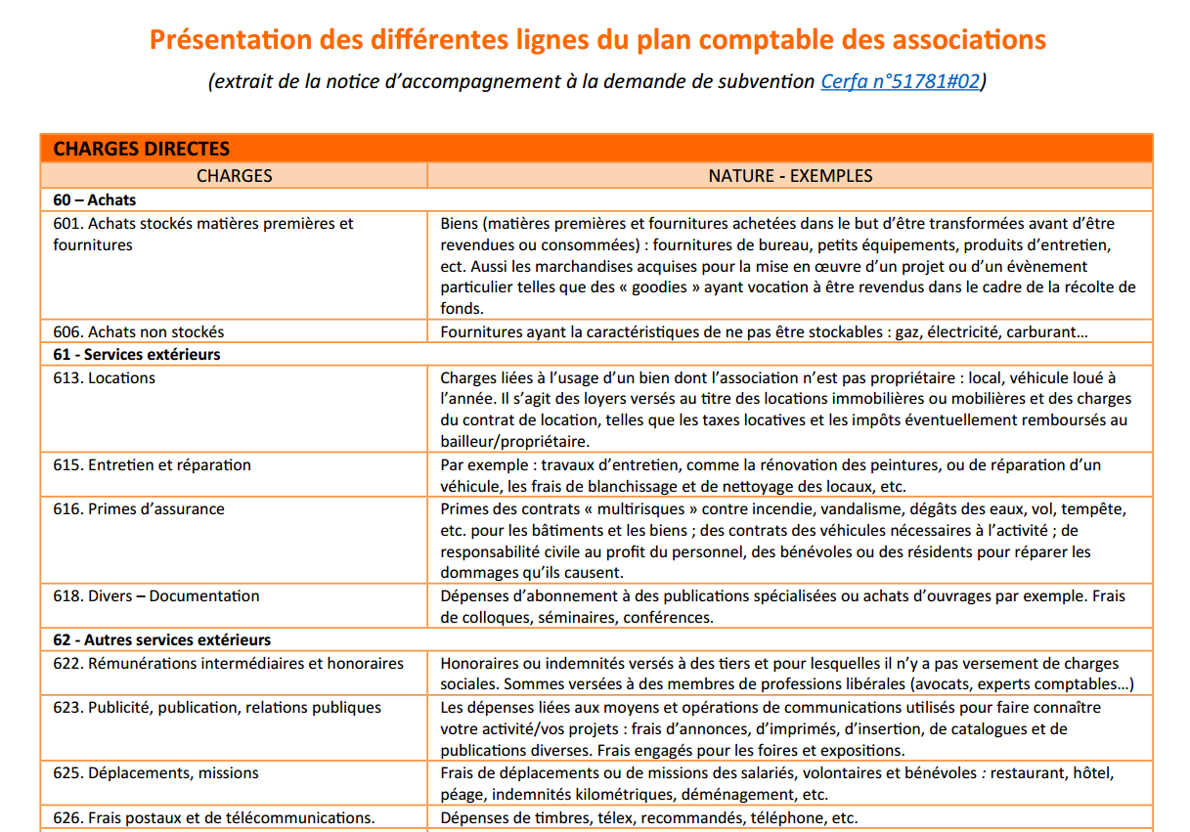

Slide 32
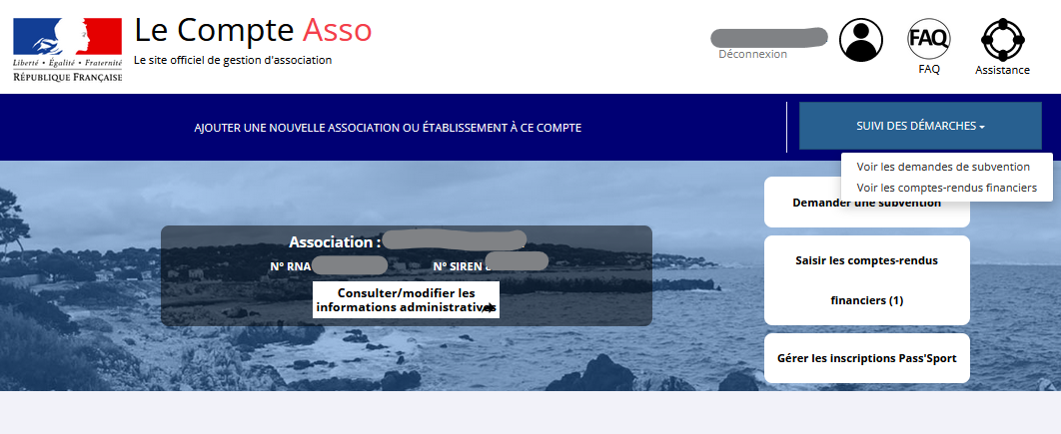
4 - Reprendre la saisie d’un dossier
Lorsque vous souhaitez reprendre la saisie d’un dossier précédemment commencé et enregistré sur LeCompteAsso, vous devez accéder à la page d’accueil de votre compte :
Pour accéder à tout moment à la page d’accueil de votre compte cliquer sur la Marianne
Pour retrouver votre dossier de demande de subvention en cours de saisie, cliquez sur « Suivi des démarches », puis sélectionnez « Voir les demandes de subvention »
Si vous cliquez sur « Demander une subvention », cela crée un nouveau projet (et vous ne retrouvez donc pas ce que vous avez précédemment saisi)

Slide 33
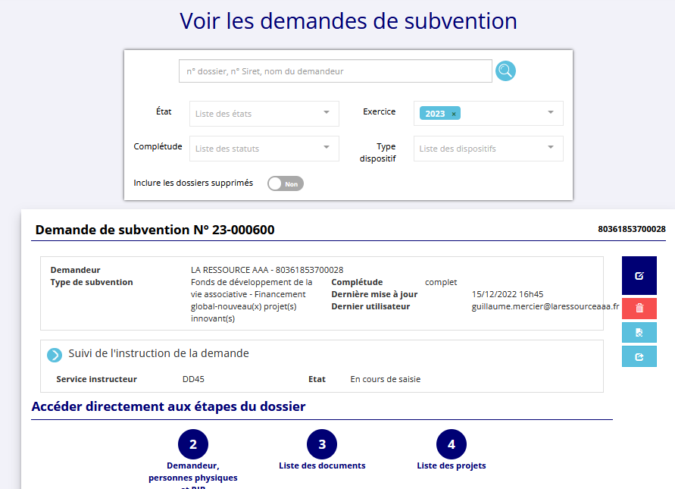
La page qui s’ouvre liste les projets en cours de saisie ou en cours d’instruction.
Sélectionnez l’exercice correspondant à votre
demande de subvention
(ex : 2023 pour une demande de subvention FDVA sur l’année 2023).
Pour reprendre la saisie là où vous l’aviez arrêtée, cliquez sur l’icône bleu foncé.

Slide 34
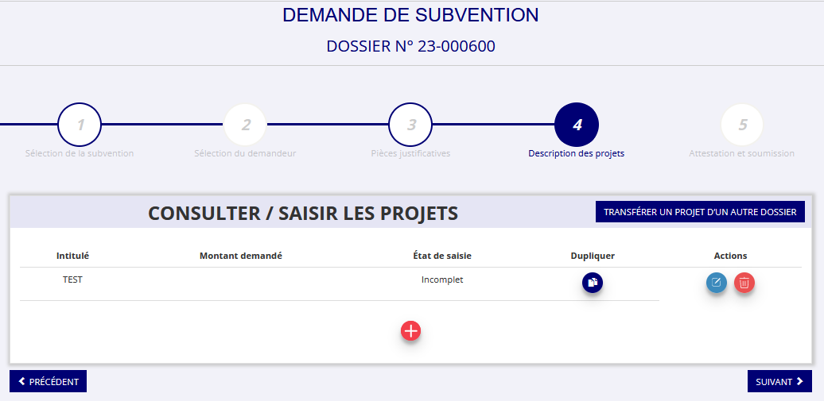
Après avoir passé l’étape 3 « Pièces justificatives » :
Cliquez de nouveau sur l’icône bleue « modifier ».

